Slide 1
Masked AES
https://youtu.be/2M-8cWiRRJs

Slide 2
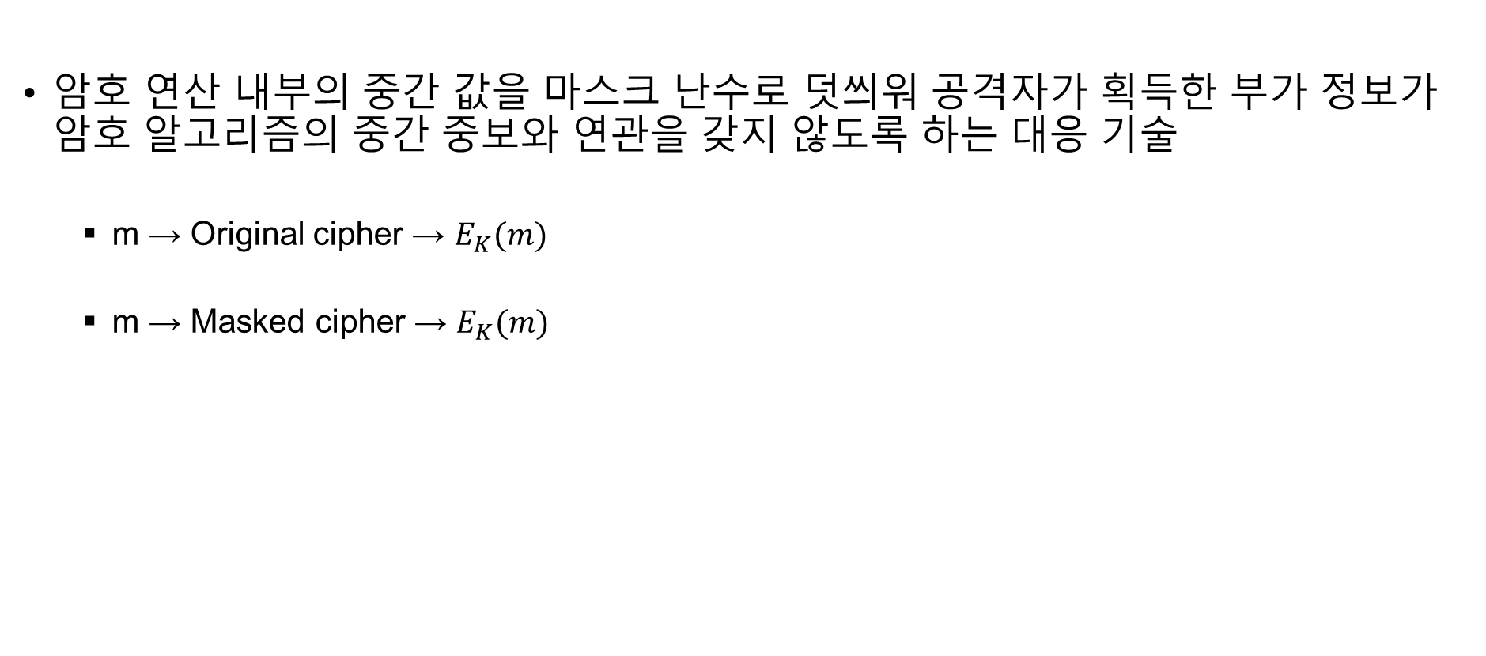
마스킹 기법
암호 연산 내부의 중간 값을 마스크 난수로 덧씌워 공격자가 획득한 부가 정보가 암호 알고리즘의 중간 중보와 연관을 갖지 않도록 하는 대응 기술
m → Original cipher → $E_{K}(m)$
m → Masked cipher → $E_{K}(m)$
불(Boolean) & 산술(Arithmetic) Unmasking
불(Boolean) & 산술(Arithmetic) Masking

Slide 3

마스킹 기법
불(Boolean)-masking : $x^{′}=x ⨁{r}$
산술(Arithmetic)-masking : $A=x −r mod{ 2}^{k}$
x : 마스킹이 적용될 원래 값
r: : 난수
x’, A : 난수 r로 마스킹이 적용된 값
k : 처리되는 데이터의 크기

Slide 4
마스킹 기법
암호 알고리즘에 사용되는 연산
부울(Boolean) 연산과 산술(Arithmetic)연산을 번갈아 사용하는 경우 많음
산술-부울 & 부울-산술 변환 알고리즘을 통해 중간 값들의 마스킹 변환 필요
마스킹 변환 과정에서 원래 데이터 값인 x가 노출 X
x-r → (x-r) + (r xor r) → x xor r
111 – 100 = 3 / (111 – 100) + (100 xor 100) = 3 + 0 / 111 xor 100 = 3
박은수, 오수현, 하재철 (2017). 부채널 공격에 대응하는 마스킹 기반의 블록 암호LEA. 정보보호학회논문지, 27(5),1023-1032

Slide 5
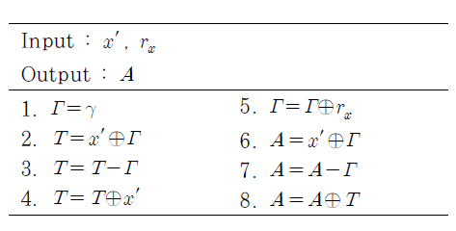
마스킹 기법
Goubin의 부울-산술 마스킹 변환 기법
부울 마스킹 된 중간 값을 산술 연산을 위해 산술 마스킹 된 중간값으로 변환하는 기법
연산량이 매우 적고 효율적이기 때문에 많은 알고리즘에서 사용
5번의 XOR
2번의 뺄셈
총 7번 기본 연산(XOR, AND, OR, 뺼셈, 덧셈, shift 등)
김창균, 박제훈, 한대완, 이동훈 (2016). LEA에 대한 마스킹 기반 부채널분석 대응기법에 관한 분석. 정보보호학회논문지, 26(6), 1431-1441

Slide 6
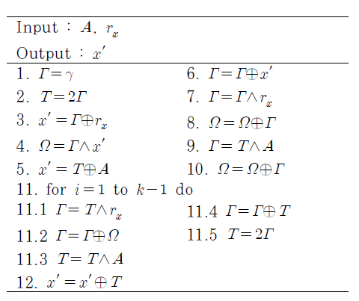
마스킹 기법
Goubin의 산술-불 마스킹 변환 기법
산술 마스킹 된 중간값을 부울 연산을 위해 부울 마스킹 된 중간값으로 변환하는 기법
m비트 연산을 처리 하는 경우
(2m+4)번의 XOR연산
(2m+1)번의 AND연산
m번의 shift 연산
총 (5m+5)번의 기본 연산 소요
김창균, 박제훈, 한대완, 이동훈 (2016). LEA에 대한 마스킹 기반 부채널분석 대응기법에 관한 분석. 정보보호학회논문지, 26(6), 1431-1441

Slide 7
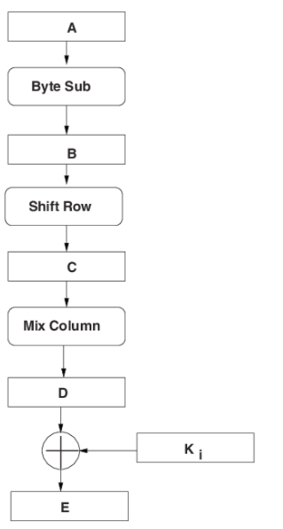
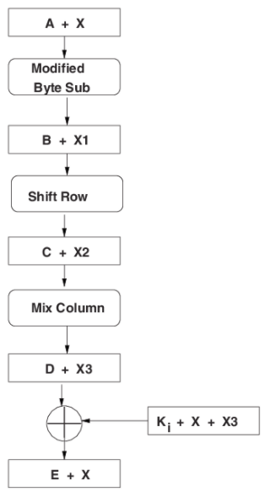
AES의 마스킹 기법
C. Herbst, E. Oswald, and S. Mangard, “An AES Smart Card Implementation Resistant to Power Analysis Attacks”(2006)
+ → ⨁ 를 의미
1 round of original AES
1 round of masked AES

Slide 8
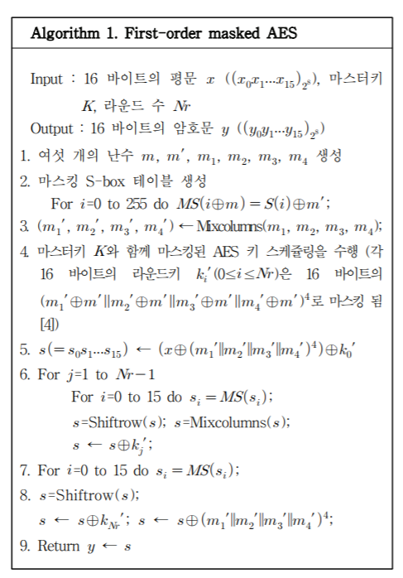

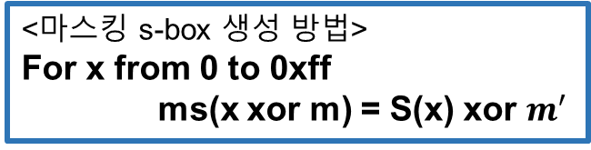
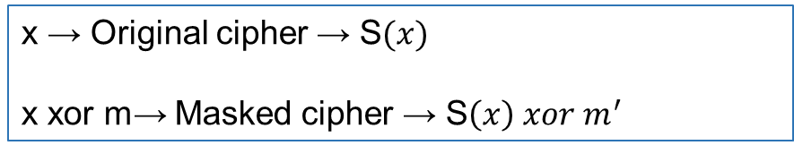
AES의 마스킹 기법
Generate 6 random bytes : $\left(m,m^{′},m_{1},m_{2}, m_{3},m_{4} \right)$
Compute(${m_{1}}^{′},{m_{2}}^{′},{m_{3}}^{′}$, ${m_{4}}^{′})$ = mixcolumn($m_{1},m_{2}, m_{3},m_{4}$)
Modified ByteSub : generation of Masking S-box(ms) using $m$ $,m^{′}$
<마스킹 s-box 생성 방법>
For x from 0 to 0xff
ms(x xor m) = S(x) xor $m^{′}$
x → Original cipher → S$(x)$
x xor m→ Masked cipher → S$\left(x\right) xor{ m}^{′}$
김희석, 홍석희 박학수,전력 분석에 안전한 AES에 대한 새로운 종류의 충돌쌍 공격, 정보처리학회 논문지, , 2013, vol.2, no.9, 통권 012호 pp. 393-398 (6 pages)

Slide 9





AES의 마스킹 기법
(a) x$=m ||$ $m$ || …. ||$m$
+ → ⨁ 를 의미
(b) X$1=m^{′} ||m^{′ }$|| …. || $m^{′}$
(c) X1 xor (($m_{1}\left|\left|m_{2}\right|\right|m_{3}|\left|m_{4}\right||m_{1}$||…..|| $m_{4}$) xor X$1$ )
(d) X$2=m_{1}\left|\left|m_{2}\right|\right|m_{3}|\left|m_{4}\right||m_{1}$||…..|| $m_{4}$
(e) X$3={m_{1}}^{′}\left|\left|{m_{2}}^{′}\right|\right|{m_{3}}^{′}\text{||} {m_{4}}^{′}||{m_{1}}^{′},||{m_{4}}^{′}$
(f) x$=m ||$ $m$ || …. ||$m$
김희석, 홍석희 박학수,전력 분석에 안전한 AES에 대한 새로운 종류의 충돌쌍 공격, 정보처리학회 논문지, , 2013, vol.2, no.9, 통권 012호 pp. 393-398 (6 pages)

Slide 10
AES 마스킹 기법 취약점
Masked AES의 1라운드 Masked s-box연산
마스킹 s-box를 하나만 만들었기 때문에 매 라운드에 동일한 x’(난수)값을 사용
N차 전력분석(N개의 시점을 조합하여 전력분석 하는 것)에 취약

